Slide 1
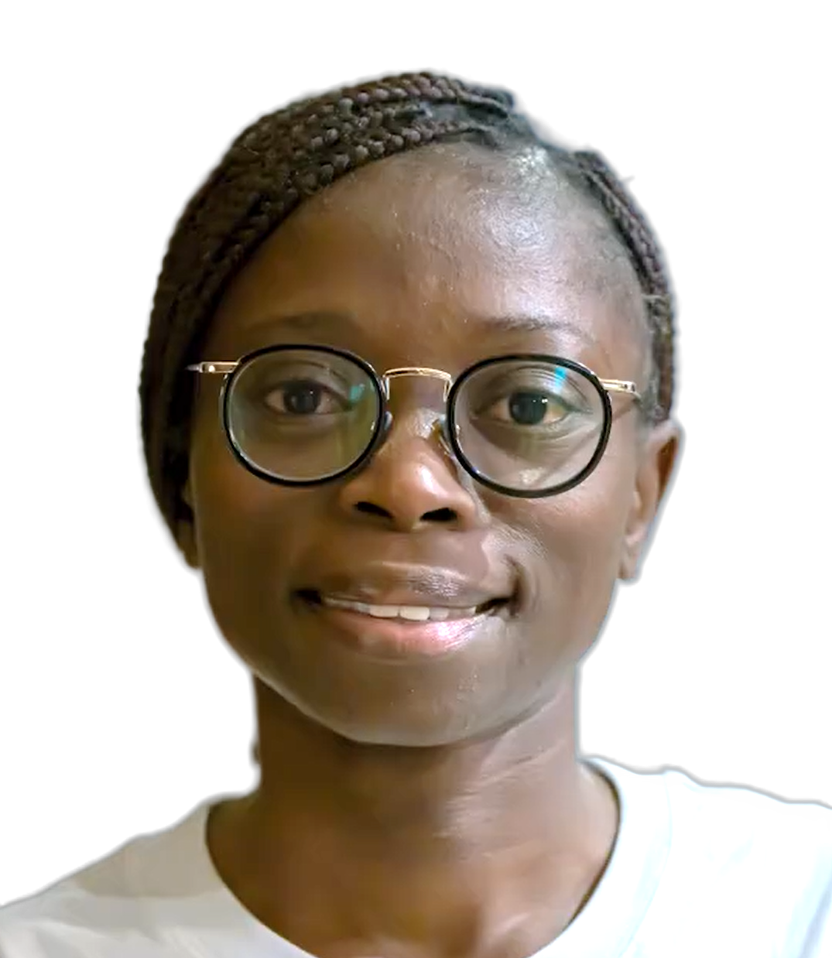
மாற்றம் உண்டாக்குகிற பயிற்சி
மே 2, வாரம் 5
காங்கோ
ஜனநாயகக்
குடியரசு
ஜூலியா

Slide 2
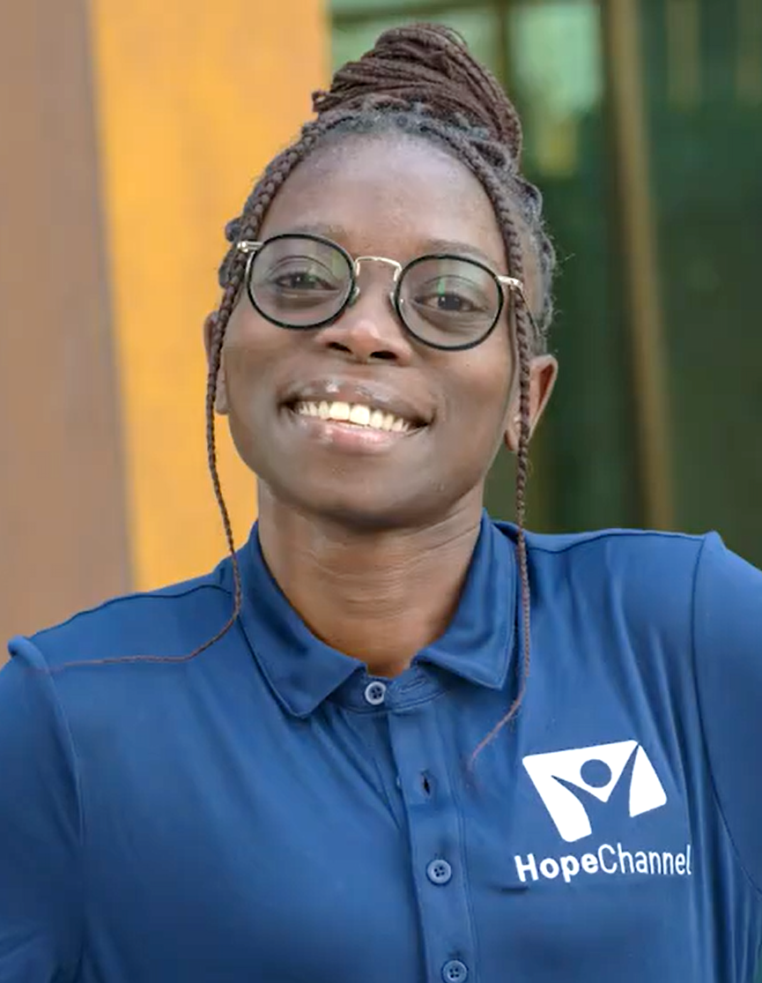
1
ஜூலியாவால் மறுக்க முடியாத ஒரு வாய்ப்பு அது. பத்திரிகைதுறை படிப்பைப் படித்துவந்த ஜூலியா, தனது நண்பர் ஒருவருடன் பேசிக்கொண்டிருந்தார். அப்போது அந்த நண்பர், அட்வென்டிஸ்ட் உலக வானொலி நிறுவனத்தில் பணியாற்ற பயிற்சி மாணவர் ஒருவர் தேவைப்படுவதாகக் குறிப்பிட்டார்.
“உனக்கு விருப்பமிருந்தால், அங்கு ஒரு பயிற்சிப்பணி செய்ய ஒரு வாய்ப்பு உள்ளது” என்று அந்த நண்பர் கூறினார். அவர் காங்கோ ஜனநாயகக் குடியரசின் ஹோப் சேணல் இயக்குநராகவும் இருந்தார். தலைநகர் கின்ஷாஸாவில், ஹோப் சேனலும் அட்வென்டிஸ்ட் உலக வானொலியும் ஒரு சிறிய ஸ்டுடியோவைப் பகிர்ந்து இயங்கி வந்தன.
ஜூலியா தனது பத்திரிகையியல் முதுகலை படிப்பின் இறுதியாண்டில் இருந்ததால், நேரடி அனுபவத்தைப் பெற இந்த வாய்ப்பை உடனடியாகப் பயன்படுத்திக்கொண்டார். தொழில்நுட்பக் குழுவில் ஒன்பது மாத கால பயிற்சி வாய்ப்பைப் பெற்றார். நிகழ்ச்சிகளைப் பதிவு செய்வதும், வானொலி நிலையத்தை இயக்க உதவுவதுமே அவரது பணியாக இருந்தது.
அந்த வானொலி நிலையத்தின் நிகழ்ச்சிகள் ஜூலியாவிற்குப் பெரும் ஆச்சரியத்தை அளித்தன. அவர் ஒரு செவன்த்-டே அட்வென்டிஸ்ட் அல்ல, மேலும் அவருக்கு அட்வென்டிஸ்ட் சபையைப்பற்றி மிகக்குறைவாகவே தெரிந்திருந்தது.

Slide 3
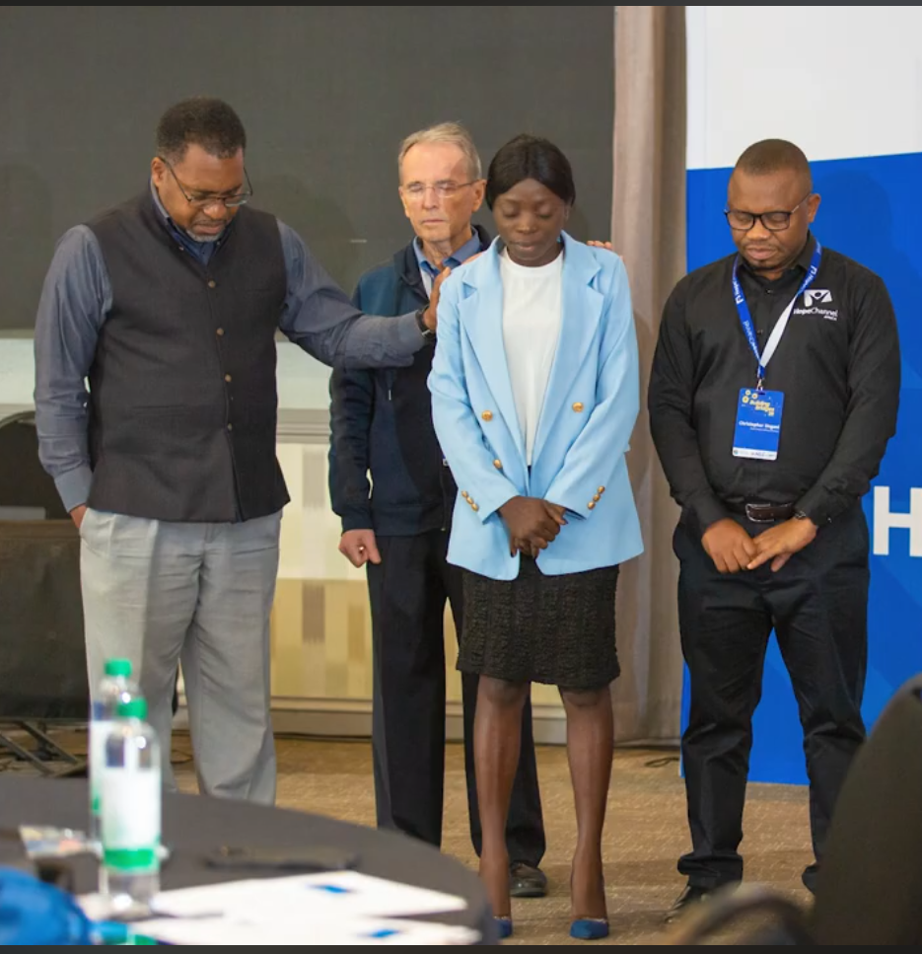
2
ஏடபுள்யூஆர் எனப்படும் அட்வென்டிஸ்ட் உலக வானொலி திருச்சபை தலைவர் ஒருவரால் நடத்தப்பட்ட வழக்கமான ஜெப நிகழ்ச்சிஒன்றை ஒலிபரப்பியது. அவர் மக்களுக்காக ஜெபித்த விதம் ஜூலியாவை நெகிழ்வடையச் செய்தது. குறிப்பாக, அவர் ஜூலியாவிற்காக ஜெபித்தபோது மிகவும் உணர்ச்சிவசப்பட்டார். அந்த ஜெபங்கள் அவர் இதுவரை கேட்ட ஜெபங்களிலிருந்து மாறுபட்டதாக இருந்தன. ஜூலியாவின் சபையில், மக்கள் ஜெபிக்கும்போது சத்தமிடுவார்கள். ஆனால் அந்தத் தலைவர் அவரிடம், “ஜெபிக்கும்போது நீங்கள் சத்தமிடத் தேவையில்லை. நீங்கள் தேவனிடம் ஒரு நண்பரைப்போலப் பேசலாம்” என்று கூறினார்.
வானொலி நிலையத்தின் பிரசங்கங்கள் மற்றும் இசையாலும் ஜூலியா கவரப்பட்டார். அதன்பிறகு, ‘மதிப்புமிக்கப் பெண்’ என்கிற காலை நேர நிகழ்ச்சி ஒன்றை இணைந்து தொகுத்து வழங்குவதற்கு அவருக்கு வாய்ப்பு கிடைத்தது.
அவரும் மகளிர் ஊழியக் குழுவின் தலைவரும் இணைந்து, நாகரிகம், திருமணம் மற்றும் வாழ்வின் பிற அம்சங்களில் வேதாகமக் கொள்கைகளுக்கு எவ்வாறு உண்மையுடன் இருப்பது என்பதுகுறித்து மற்ற பெண்களை நேர்காணல் செய்தனர். பயிற்சிக்காலம் முடிந்ததும், ஜூலியா ஞானஸ்நானம் பெற்று அட்வென்டிஸ்ட் சபையில் இணைந்தார்.

Slide 4
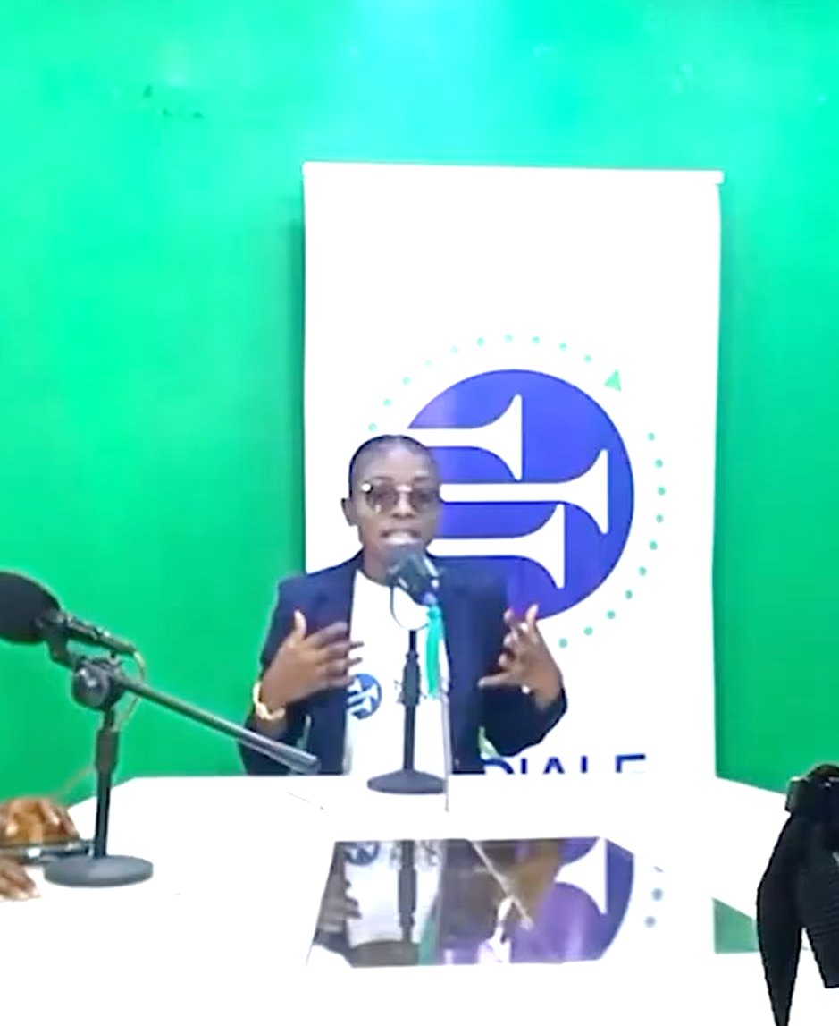
3
அவருக்கு இந்தப் பயிற்சிக்கு விண்ணப்பிக்குமாறு பரிந்துரைத்த அவரது நண்பரான ஹோப் சேனல் இயக்குனர், ஜூலியாவின் முடிவைக் கேட்டு மிகுந்த மகிழ்ச்சி அடைந்தார். “நீ என் தோழியாக இருந்தாய், இப்போது என் சகோதரியாகிவிட்டாய்” என்று அவர் கூறினார்.
ஜூலியா மிகுந்த மகிழ்ச்சியடைந்தார்! வானொலி நிகழ்ச்சிகள் அவரது வாழ்க்கையையே மாற்றிவிட்டன. நற்செய்தியைப் பரப்புவதற்கு வானொலி ஒரு சிறந்த கருவி என்பதை அவர் உணர்ந்தார். "நான் இங்கேயே இருந்து நற்செய்தியை அறிவிக்க உதவவேண்டும்’ என்று நினைத்தார்.
சில மாதங்களுக்குப் பிறகு, அவர் பத்திரிகையியலில் முதுகலைப் பட்டம் பெற்றார். அவருக்கு ஆச்சரியம் அளிக்கும் விதமாக, அதே வானொலி நிலையத்தின் இயக்குனர் பதவி அவருக்கு வழங்கப்பட்டது. ஜூலியா சிலிர்ப்படைந்தார், மேலும் தெய்வீக ஞானத்திற்காக ஜெபித்தார். "ஆண்டவரே, நீர் எனக்குக் கொடுத்த திறமைகளைப் பயன்படுத்தி, மக்களை உம்மிடம் அழைத்துச் செல்லும் நல்ல நிகழ்ச்சிகளை உருவாக்க எனக்கு உதவும்’ என்று அவர் வேண்டிக்கொண்டார்.
இன்று அந்த வானொலி நிலையம், பிரசங்கங்கள் மற்றும் பாடல்களை ஒளிபரப்பி வருவதுடன் கல்வி, குடும்ப வாழ்க்கை மற்றும் சுற்றுச் சூழல்குறித்த நிகழ்ச்சிகளையும் ஒளிபரப்புகிறது.

Slide 5

4
வானொலியைக் கேட்கிற நேயர்கள், தாங்கள் ஆசீர்வதிக்கப்பட்டதாகக் கூறும்போது ஜூலியாவின் இதயம் மகிழ்ச்சியால் நிறைகிறது. “மக்களிடமிருந்து வரும் கருத்துக்கள் நான் ஒரு நல்ல பணியில் இணைந்திருப்பதை எனக்கு நினைவூட்டுகின்றன. இது தொடர்ந்து பணியாற்றுவதற்கு எனக்கு ஊக்கமளிக்கிறது” என்று அவர் கூறினார்.
தற்போது கின்ஷாஸாவில் உள்ள ஒரு சிறிய ஸ்டுடியோவை அட்வென்டிஸ்ட் உலக வானொலி மற்றும் ஹோப் சேனல் ஆகியவைப் பகிர்ந்துகொள்கின்றன. இந்தக் காலாண்டின் பதின்மூன்றாம் ஓய்வு நாள் காணிக்கையின் உதவியுடன் ஒரு பெரிய ஸ்டுடியோவிற்கு மாறுவதை ஜூலியா ஆவலுடன் எதிர்பார்த்துக் கொண்டிருக்கிறார். இந்த நிதி உதவி, கின்ஷாஸாவில் அட்வென்டிஸ்ட் உலக வானொலி, ஹோப் சேனல், சமூக ஊடக சுவிசேஷ மையம் மற்றும் பிரெஞ்சு மொழி அழைப்பு மையம் ஆகியவற்றை உள்ளடக்கிய ஒரு புதிய ஊடக மையத்தை உருவாக்குவதற்காகப் பயன்படும்.
“இந்த ஊடக மையத்தின்மூலம் எங்களால் பலரைச் சென்றடைய முடியும். இது ஆப்பிரிக்காவில் உள்ள அனைத்து பிரெஞ்சு மொழி பேசும் நாடுகளையும் சென்றடையும்” என்று ஜூலியா கூறினார்.

